Slide 1
自然语言处理

Slide 2
目录
NLP-自然语言处理
NLP的概念
NLP发展历程
编程语言与自然语言
NLP实际应用
NLP技术要点
结巴分词
TF-IDF
相似度计算
NLP相关开源API
NLP技术难点总结
方法论之争和前景

Slide 3
NLP-自然语言处理
什么是自然语言处理
NLP, Natural Language Processing
用机器处理人类语言的理论和技术研究在人与人交际中以及人与计算机
交际中的语言问题的一门学科。
NLP要研制表示语言能力和语言应用的模型，建立计算框架来实现这样
的语言模型，提出相应的方法来不断完善这样的模型，并根据语言模型
设计各种实用系统，以及对这些系统的评测技术。
--Bill Manaris, 《从人机交互的角度看自然语言处理》
其它名称
– 自然语言理解(Natural Language Understanding)
– 计算语言学(CL, Computational Linguistics)
– 人类语言技术(Human Language Technology)
Notes:
图书的分类、圣经抄写过程中的编码和校检

Slide 4
NLP的历史
NLP-自然语言处理
20世纪50年代起步--机器翻译
利用计算机自动地将一种自然语言翻译为另外一种自然语言
“I like Beijing Tiananmen Square” “我爱北京天安门”
“我爱北京天安门” “I like Beijing Tiananmen Square”
Notes:
70年代 ibm 语音识别 70%-90% 统计语言模型
15年的争论-缺乏数据的支持
分组会议

Slide 5
NLP的历史
NLP-自然语言处理
50-70年代—模式匹配
例如计算机答疑系统
用户输入 题库查找答案 返回结果
缺点：用户输入的信息，题库中没有匹配出来，就没有答案
改进：增加同义词、反义词等等
缺点：效率低，不灵活
Notes:
70年代 ibm 语音识别 70%-90% 统计语言模型
15年的争论-缺乏数据的支持
分组会议

Slide 6
NLP的历史
NLP-自然语言处理
90年代至今—基于统计
有一定时代背景，互联网的发展提供海量的自然语言供研究应（社
交对话、邮件、文章等等），方便学者和研究人员基于大量语料基
础之上构建自然语言处模型
又称“经验主义”语言模型，使用大规模真实语料库训练，得出结
果，避开一些歧义、语境等导致的技术难题
Notes:
70年代 ibm 语音识别 70%-90% 统计语言模型
15年的争论-缺乏数据的支持
分组会议

Slide 7
NLP的历史
NLP-自然语言处理
NLP的发展趋势：
基于规则 基于统计
自然语言中词的多义性很难用规则来描述，而是严重依赖于上下文，
语境，甚至是常识，基于统计理论避开了一些技术难题
Notes:
70年代 ibm 语音识别 70%-90% 统计语言模型
15年的争论-缺乏数据的支持
分组会议

Slide 8
编程语言和自然语言
NLP-自然语言处理
相同点：表达的都是想法
不同点：
编程语言基于人构建的一些规则，有语法规则，规则性强
比如编程中的if else ()之类的，必须按照其规定语法来写，机器
才能识别，而自然语言很多时候你表达意思，规则性弱
Notes:
语言的产生

Slide 9
NLP实际问题（语义）
NLP-自然语言处理
句子一：
我们把香蕉给猴子，因为它们饿了
句子二：
我们把香蕉给猴子，因为它们熟透了
在第一句中指的是“猴子”
在第二句中指的是“香蕉”。
如果不了解猴子和香蕉的属性，无法区分它们指的是谁。
Notes:
语言的产生

Slide 10
NLP实际问题（歧义）
NLP-自然语言处理
Time flies like an arrow 怎么翻译？
time
名词：“时间” 动词：“测定、拨准”
flies
单数第三人称动词“飞” 名词复数“苍蝇”
like
动词“喜欢” 介词“像”
Notes:
语言的产生

Slide 11
NLP实际问题（歧义）
NLP-自然语言处理
基于上述得出的含义分别为：
① 时间像箭一样飞驰；
② 测量那些像箭一样的苍蝇；
那么该如何理解上述话语到底表达什么意思？
Notes:
语言的产生

Slide 12
NLP实际问题（分析过程）
NLP-自然语言处理
词意 句意 语义（语境）
语义处理相对比较难，需要联系上下文，语境，还有一些情感色彩，这是自然语言处理中的难点
Notes:
语言的产生

Slide 13
为什么研究自然语言处理？
NLP-自然语言处理
NLP有难度，那为什么还要研究？
从科学研究的角度：
探寻人类通过语言来交互信息的奥秘，更好地理解语言本身的内在规律
从实际应用的角度：
并非每一样语言处理的应用都需要深层理解语义，情感分析，NLP
的发展过程中的很多中间技术产物已经广泛应用构建更加有效的人
机交互方式
Notes:
微软的输入法 siri ibm voice

Slide 14
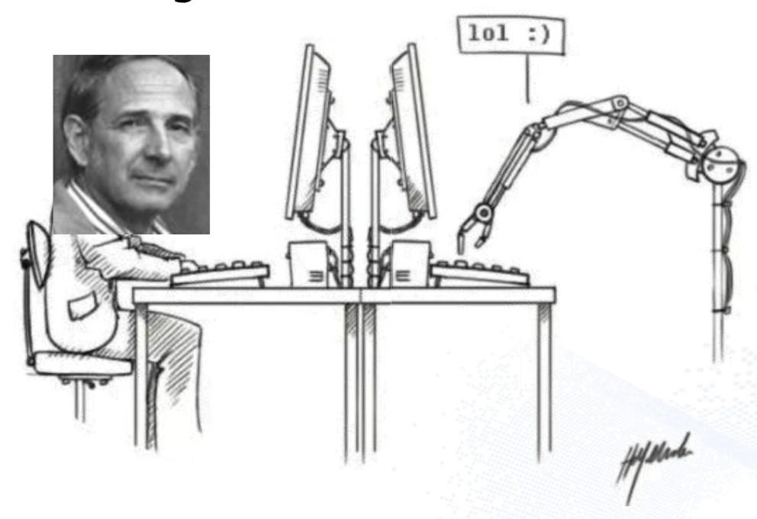
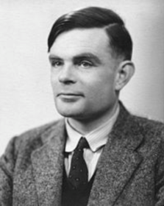
应用场景
NLP-自然语言处理
智能语音、聊天机器人、文本分析、搜索引擎、语音助手、
机器翻译、问答系统等等
“人工智能之父”
艾伦.图灵
图灵（1950）

Slide 15
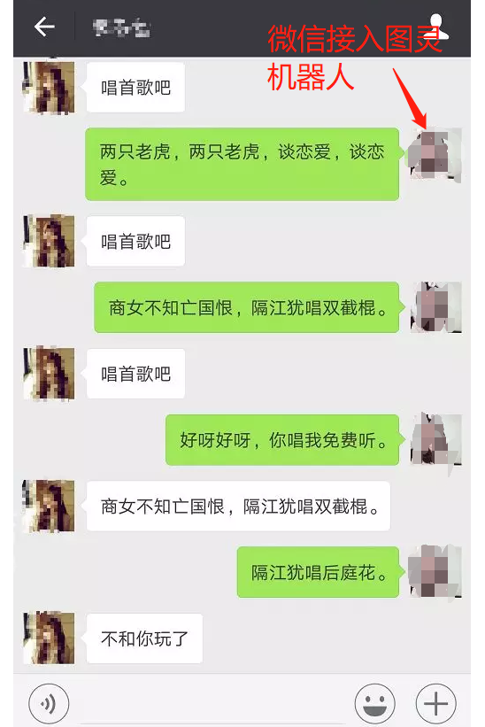
微信接入图灵机器人应用
NLP-自然语言处理

Slide 16
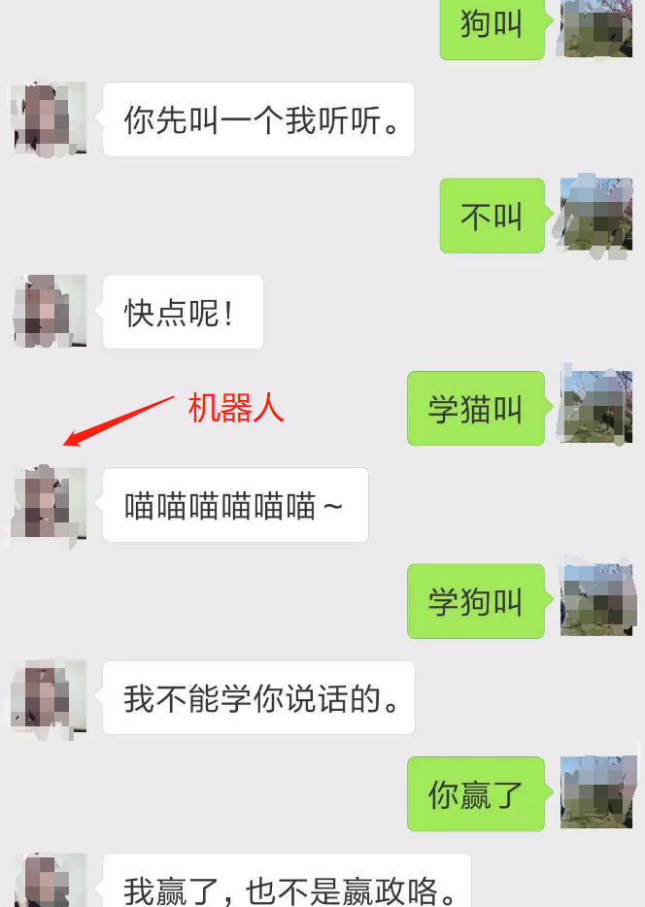
微信接入图灵机器人应用
NLP-自然语言处理

Slide 17
二、NLP技术应用
NLP-自然语言处理
1、分词（结巴分词）
2、TF-IDF
3、余弦相似度
4、词语相似度
5、句子相似度

Slide 18
二、NLP技术应用-分词
NLP-自然语言处理
分词：
中文词与词之间没有明显的分隔符，使得计算机对于词的准确识别变得非常困难。
因此，分词就成了中文处理中所要解决的最基本的问题，分词的性能对后续的语言处理如机器翻译、信息检索等有着至关重要的影响。

Slide 19
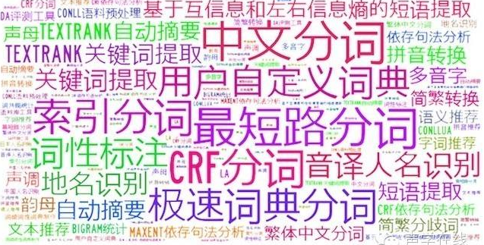
二、NLP技术应用-分词
NLP-自然语言处理

Slide 20
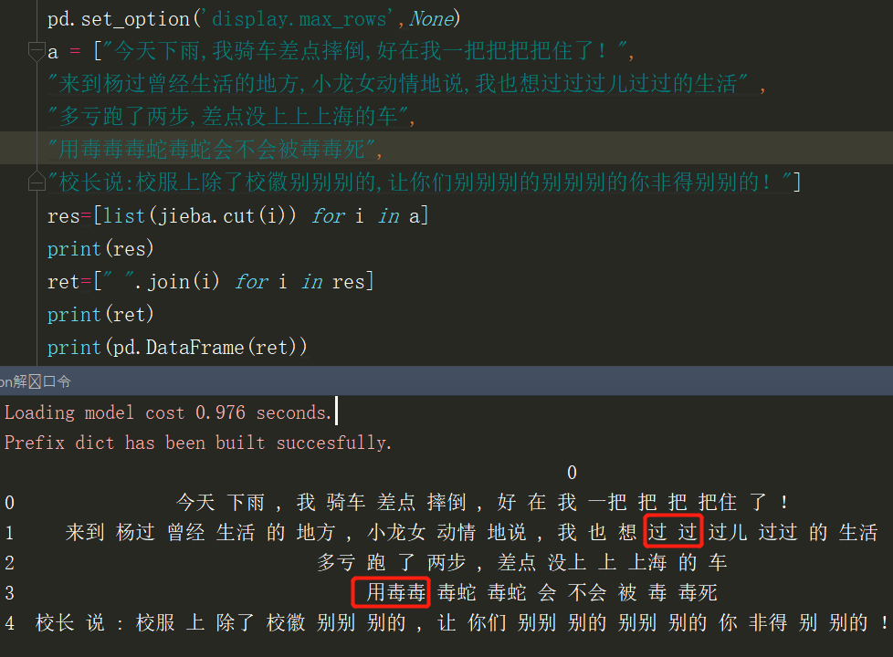
NLP-自然语言处理
中文结巴分词实例
对绕口令进行分词

Slide 21
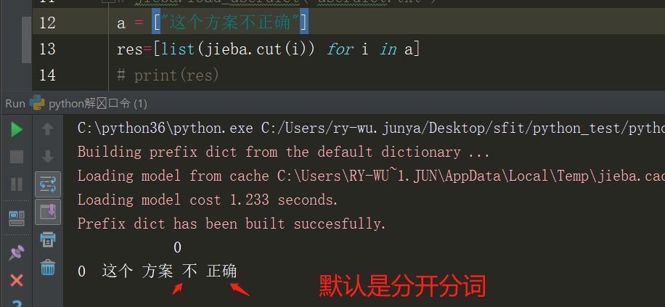
NLP-自然语言处理
中文结巴分词实例 –自定义词典
有些词我们需要自己定义构造

Slide 22
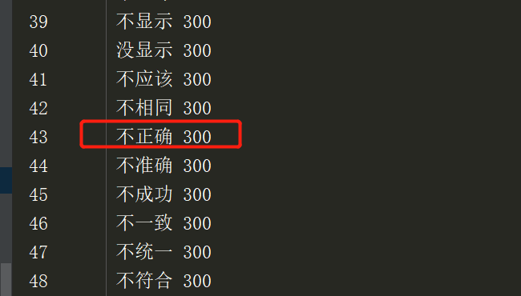
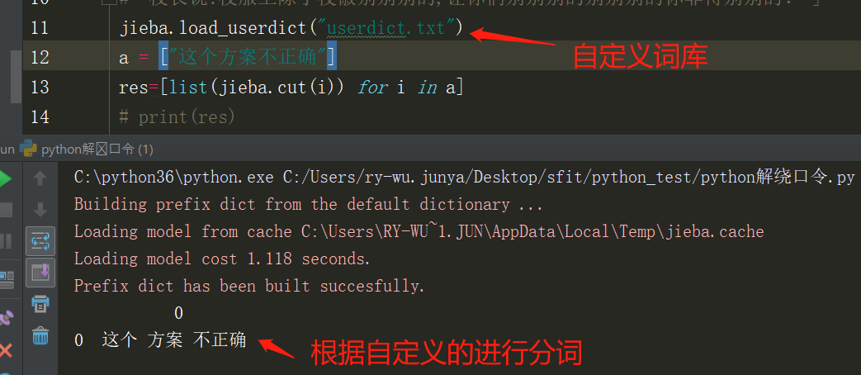
NLP-自然语言处理
结巴分词实例 –自定义词典
有些词我们需要自己定义构造

Slide 23
NLP-自然语言处理
2. 中文结巴分词实例 –自定义词典
有些词我们需要自己定义构造

Slide 24
NLP-自然语言处理
TF-IDF
提取文章特征词
网上一篇文章《中国的蜜蜂养殖》，怎么提取我们想要的一些关键
词汇（特征词）？
思路：哪些词的出现频率高？我们认为是关键词?这样提取是否合理？

Slide 25
NLP-自然语言处理
TF-IDF
答案：不合理
停用词：不 是 在 的 ……..
这些词频率出现会很高，但是属于文章中普遍存在的词，没有实际
意义，所以我们需要先处理掉这些词
去掉停用词后：
中国"、"蜜蜂"、"养殖"这三个词的出现次数一样多。这是不是意味
着，作为关键词，它们的重要性是一样的？

Slide 26
NLP-自然语言处理
TF-IDF
答案：重要性不一样，蜜蜂、养殖的权重大于中国
如果某个词比较少见，但是它在这篇文章中多次出现，那么它很可能就反映了这篇文章的特性，正是我们所需要的关键词，对应权重就高
权重系数
逆文档频率IDF（ Inverse Document Frequency基于统计）：
它的大小与一个词的常见程度成反比。
最小权重：是 的 在 ……
较小权重：中国
较大权重：蜜蜂 养殖 蜂蜜

Slide 27
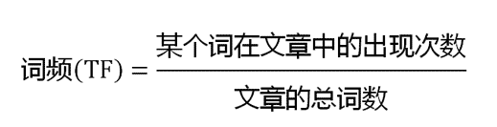
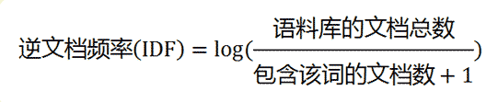

NLP-自然语言处理
TF-IDF
某个词对文章的重要性越高，它的TF-IDF值就越大。所以，排在最
前面的几个词，就是这篇文章的关键词。

Slide 28
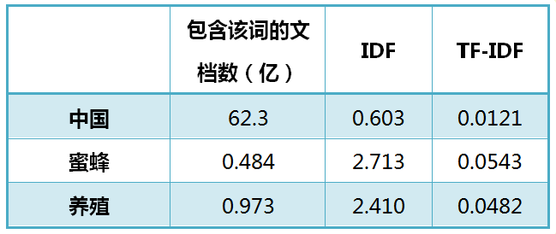
NLP-自然语言处理
TF-IDF
文章用TF-IDF计算达到的结果：

Slide 29
NLP-自然语言处理
TF-IDF结合余弦相似度做相似度分析
TF-IDF
优点：简单快速，结果比较符合实际情况。
缺点：以“词频”“权重”衡量一个词的重要性，仍不够全面
可能一话的词的先后顺序也会影响词语句的表达，TF-IDF无法体现
词的位置信息，出现位置靠前的词与出现位置靠后的词，都被视为
重要性相同，这是不正确的

Slide 30
NLP-自然语言处理
TF-IDF结合余弦相似度做相似度分析
两个句子
句子A：我喜欢看电视，不喜欢看电影。
句子B：我不喜欢看电视，也不喜欢看电影。
分词
句子A：我/喜欢/看/电视，不/喜欢/看/电影。
句子B：我/不/喜欢/看/电视，也/不/喜欢/看/电影。
提取特征词
我，喜欢，看，电视，电影，不，也。
计算词频
句子A：我 1，喜欢 2，看 2，电视 1，电影 1，不 1，也 0。
句子B：我 1，喜欢 2，看 2，电视 1，电影 1，不 2，也 1。

Slide 31
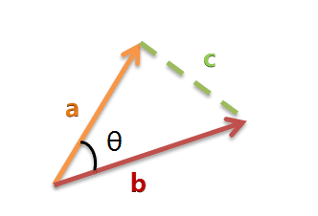
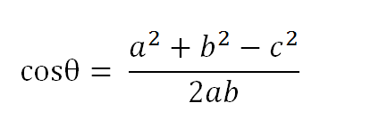
NLP-自然语言处理
TF-IDF结合余弦相似度做相似度分析
构造词向量（包含了位置信息）
句子A：[1, 2, 2, 1, 1, 1, 0]
句子B：[1, 2, 2, 1, 1, 2, 1]
向量

Slide 32
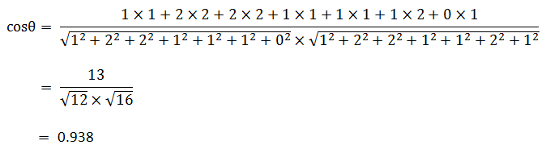
NLP-自然语言处理
TF-IDF结合余弦相似度做相似度分析
计算结果：
余弦相似度计算结果区间：[-1 , 1]

Slide 33
NLP-自然语言处理
TF-IDF结合余弦相似度做相似度分析
总结思路：
（1）使用TF-IDF，找出两篇文章的关键词；
（2）每篇文章各取出若干个关键词（比如20个），合并成一个集合，并包含了位置信息，计算每篇文章对于这个集合中的词的词频；（也可以引入权重）
（3）生成两篇文章各自的词频向量；
（4）计算两个向量的余弦相似度，值越大就表示越相似。

Slide 34
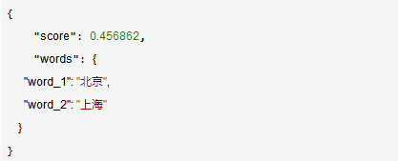
NLP-自然语言处理
百度NLP-词语相似度
输入两个词，得到两个词的相似度结果
意义：
构建词向量时候，为了避免词向量维度过高，可以用相似
词语进行代替

Slide 35
NLP-自然语言处理
降维
通过某种数学变换将原始高维属性空间转变为一个低维子空间。
最简单例子：拍照。
降维有什么作用呢？
1. 数据在低维下更容易处理、更容易使用；
2. 相关特征，特别是重要特征更能在数据中明确的显示出来；
3. 如果只有两维或者三维的话，更便于可视化展示；
4. 去除数据噪声
5. 降低算法开销

Slide 36
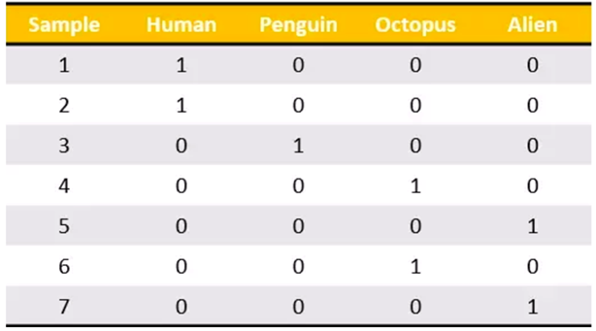
NLP-自然语言处理
百度NLP-词语相似度
维度：

Slide 37
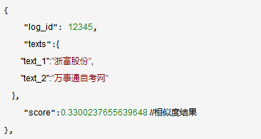
NLP-自然语言处理
百度NLP-短文本相似度

Slide 38
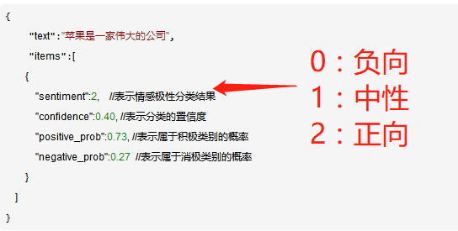
NLP-自然语言处理
百度NLP-情感分析

Slide 39
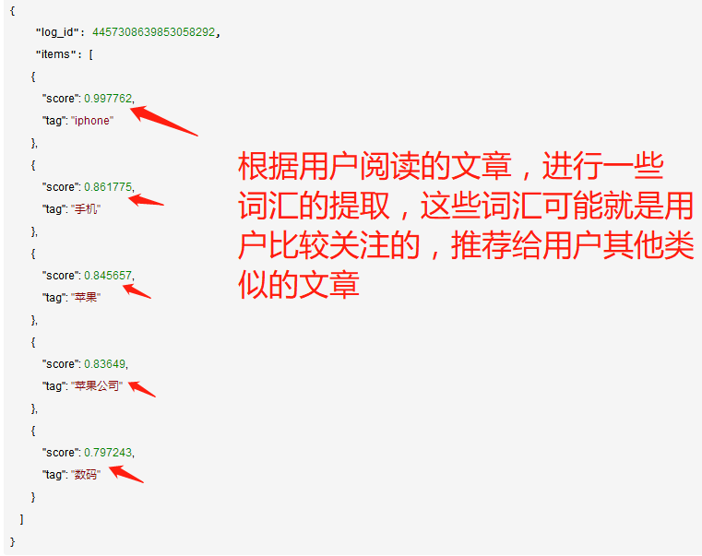
NLP-自然语言处理
百度NLP-文章分类
针对网络各类媒体文章进行快速的内容理解，根据输入含有标题的
文章，输出多个内容标签以及对应的置信度，用于给用户文章推荐
、文章分类等场景。
iphone手机出现“白苹果”原因及解决办法，用苹果手机的可以
看下

Slide 40
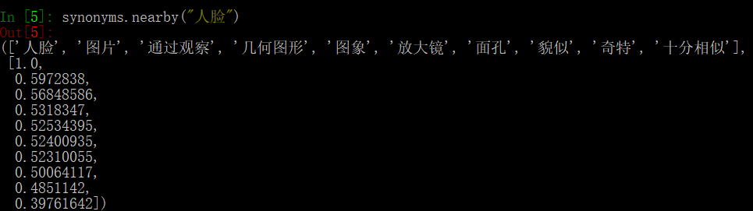
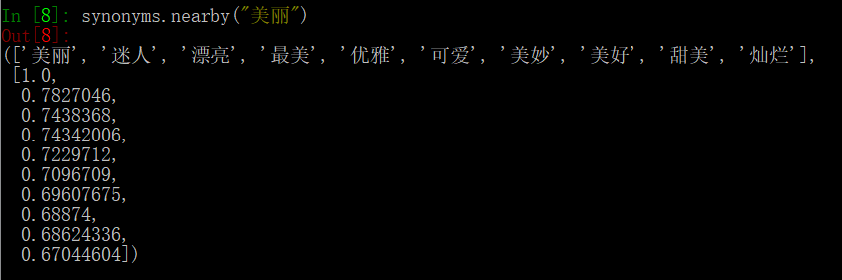
NLP-自然语言处理
Synonyms词语近义词

Slide 41
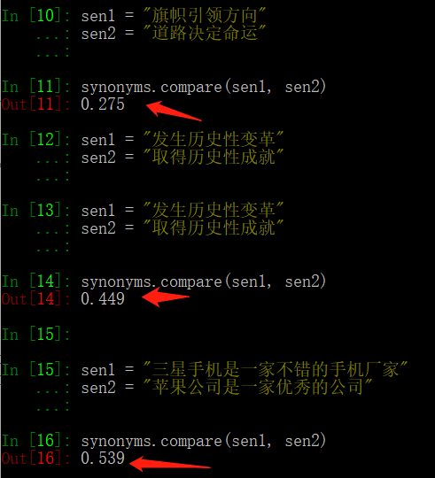
NLP-自然语言处理
Synonyms短句相似度

Slide 42
NLP-自然语言处理
NLP研究困难总结
    歧义 (ambiguity)
    病构 (ill-formedness)
    复述 (paraphrasing)

Slide 43
NLP-自然语言处理
NLP研究困难总结
  歧义
  [咬死猎人] 的狗
  咬死 [猎人的狗]

Slide 44
NLP-自然语言处理
NLP研究困难总结
  病构
真实文本的语言现象非常复杂，不规范
例子：他非常男人。（名词不能受程度副词修饰）

Slide 45
NLP-自然语言处理
NLP研究困难总结
  复述
在与原句表达相同的语义内容，同一种语言下的原句的替代形式
– 毛泽东出生于1893年
– 毛泽东出生在1893年
– 毛泽东诞生于1893年
– 毛泽东同志是1893年出生的
– 毛主席生于1893年
– 毛泽东生于光绪6年（虚拟的）

Slide 46
NLP-自然语言处理
NLP方法论之争
  基于规则 VS 基于统计
基于规则：
大量人工操作，人类总结的规则有限，难以对抗复杂语言现象
基于统计：
对没有见过的语言现象进行估计
规则+统计
数学理论：概率统计、信息论、线性代数

Slide 47
NLP-自然语言处理
谢谢观看！

